Slide 1

Encendido amor
texto Ninfa Duarte
automático

Slide 2
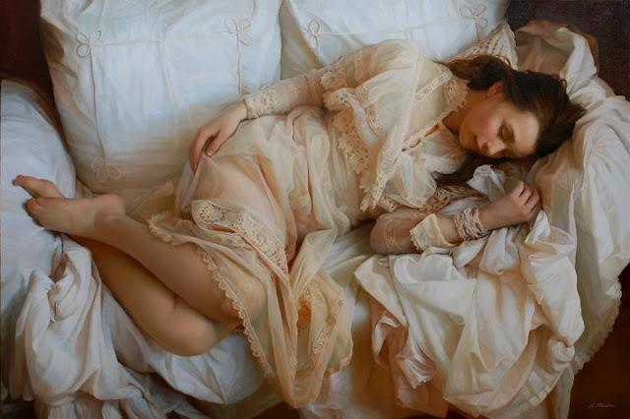
De pronto se pobló mi almohada,
y un tibio agradable
invadió mi lecho;
sentí tu aliento
muy junto a mi oído,
tus dedos rozaron apenas mi faz,
yo no abrí los ojos…
para qué?
Pps Ilda

Slide 3

Sabía que estabas…
y eso me bastaba.
- duermes? susurraste quedo,
y abriendo los ojos dije:
- te esperaba!
Pps Ilda

Slide 4

No hacía falta más…
tus labios golosos buscaron los míos
y estuvieron un rato largo
reconociéndose…
Pps Ilda

Slide 5

De pronto se pobló mi cama,
tus brazos se multiplicaron
tus piernas, tu cuerpo y el mío
en feliz conjunción,
Pps Ilda

Slide 6
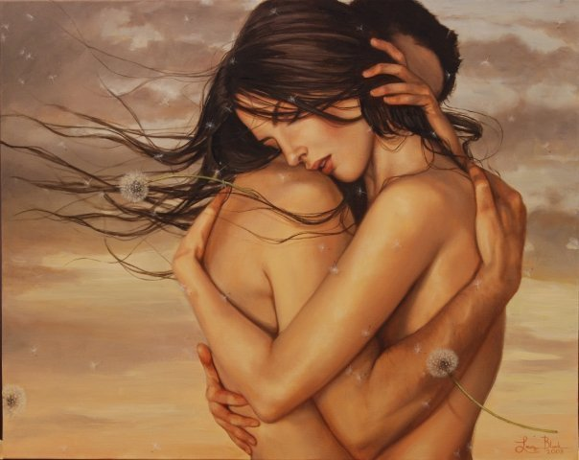

deseos,
ardores…
cada recodo se llenó de amor;
todo un poema de dulces estrofas.
Pps Ilda

Slide 7

Pusiste en tu juego ternura,
yo puse caricias
jamás encontradas,
tu cuerpo resbalando en el mío
mis labios recorriéndote
Pps Ilda

Slide 8
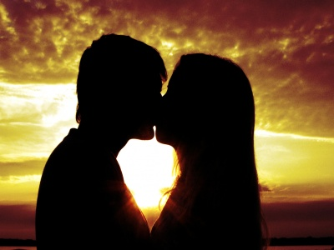
fue divino el encuentro!
tu mayor despliegue
mi mejor entrega…
Pps Ilda

Slide 9

Una hora, un siglo,
¡qué importa!
si fuimos felices,
si nos amamos como adolescentes,
con todas tus fuerzas,
con todas mis ansias,
sin disimulos…
Pps Ilda

Slide 10

De pronto se pobló mi alma,
de miles de “te quiero’”
la eterna promesa de amarnos por siempre
y cada día más
Pps Ilda

Slide 11

suspiros… tantos suspiros…
que sentí un impulso
de quemarme toda
en esa llamarada ,
y no salir más;
Pps Ilda

Slide 12
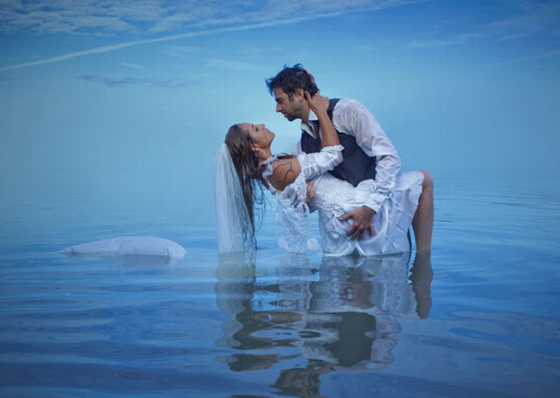
fui tuya…fuiste mío…
sin ambages
sin arreboles
los dos para los dos…
Pps Ilda

Slide 13


Nuestro amor
es fuego,
ardiente e inextinguible ,
fuego
que nos envuelve
en su manto,
con el mismo empeño,
como el mismo sol…
¡encendido amor!
Pps Ilda

Slide 14


Ilda
Pps sin fines de lucro

Slide 15







¿Te ha gustado?
Puedes ver más entrando
Aquí
Además puedes recibir powerpoints en tu correo electrónico suscribiéndote aquí:

